Slide 1
Чердаклы LIVE
Молодежная мультимедиа лаборатория

Slide 2
Информация
Приоритетное направление и категория проекта | Развитие дополнительного образования, научно-технического и художественного творчества, массового спорта, краеведческой и экологической деятельности детей и молодёжи;
Сроки реализации проекта | 01.10.2024-15.12.2024
Место реализации проекта | р. п. Чердаклы
Общая сумма запланированных затрат, связанных с реализацией проекта | 315 000 руб.
Запрашиваемый объём субсидии из бюджета муниципального образования «Чердаклинский район» Ульяновской области на финансовое обеспечение реализации проекта | 300 000 руб.
Предполагаемая сумма финансового обеспечения реализации проекта за счёт внебюджетных источников | 15 000 руб.

Slide 3
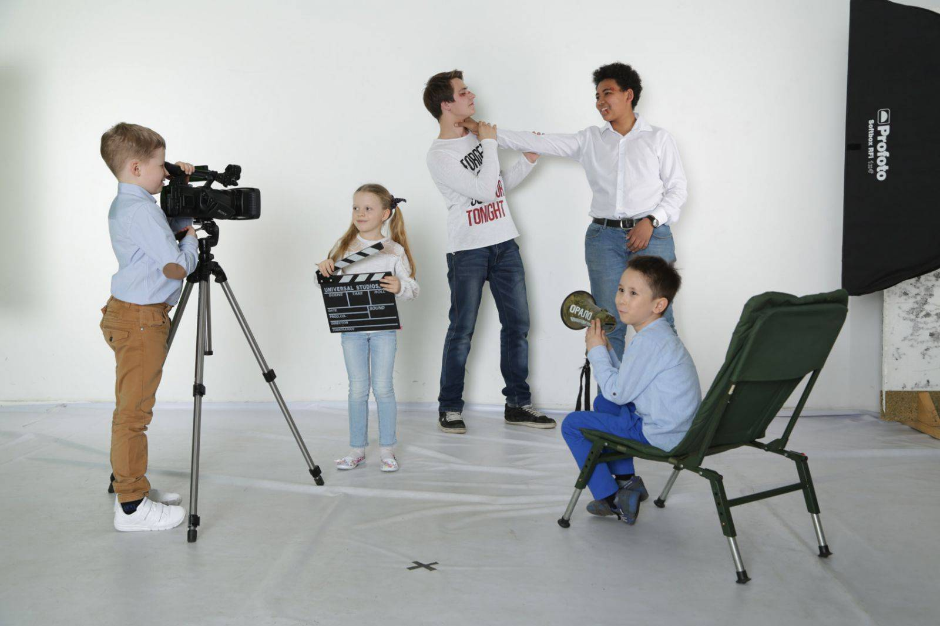
Цель проекта:
Образовать сообщество молодых представителей медиасферы из числа молодежи Чердаклинского района 12-18 лет через обучение основным навыкам мультимедиа, развития их творческого потенциала, навыков производства и транслирования качественного информационного контента, создание и функционирование молодежной мультимедиа лаборатории "Чердаклы.Live" на базе креативного пространства "Третье место" в 2024 году

Slide 4
Инновационность, уникальность проекта:
Мультимедиа лаборатория станет еще одним ярким объединением по интересам на базе креативного пространства «Третье место». В мультимедиа лаборатории самые активные и заинтересованные ученики смогут применить свои знания по видеосъемке, фотоискусству, журналистике на практике, на новом уровне продвигая в Сети страницы школьного пресс центра, и на порталах и пабликах Чердаклинского района. Команды из учеников лаборатории сами будут выбирать конкретную тематику и создавать современный креативный молодежный продукт. Для удобства размещения информации будет создана группа проекта в социальных сетях (Вконтакте, Телеграмм), а также будут публиковаться видеоролики и материалы на YouTube - канале "Территория творчества" и на страницах пресс-служб муниципальных организаций и учебных заведений Чердаклинского района, а также партнеров проекта. В финале проекта лабораторией будет создан короткометражный фильм "84 Мотострелковая дивизия", рассказывающий о деятельности клуба лазертаг в Чердаклинском районе, а так же о наших партнерах- героях-чердаклинцах, участниках локальных воин и СВО. Во время работы лаборатории на ее базе будут проводиться семинары, мастер-классы по видеографии, журналистике с участием широкой аудитории. «Молодежная мультимедиа лаборатория Чердаклы. LIVE». Благополучателями проекта станут жители Чердаклинского района (а это свыше 30 000 населения) активные пользователи соцсетей, которые станут получать своевременную, качественную, современную информацию о происходящих в районе событиях, реализуемых проектах, социально-значимых мероприятиях.

Slide 5
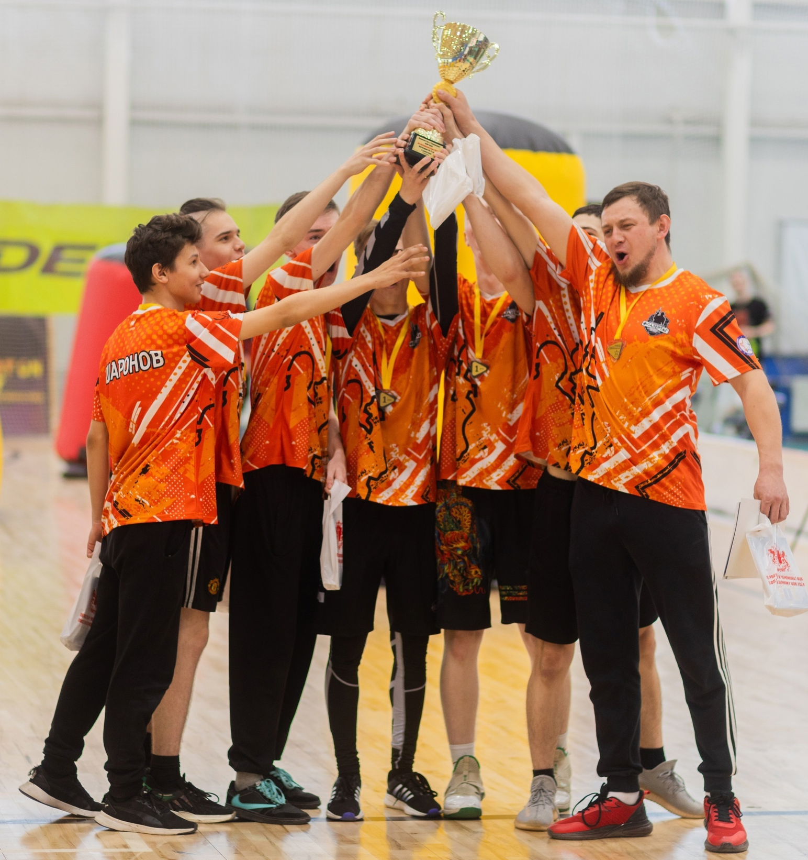
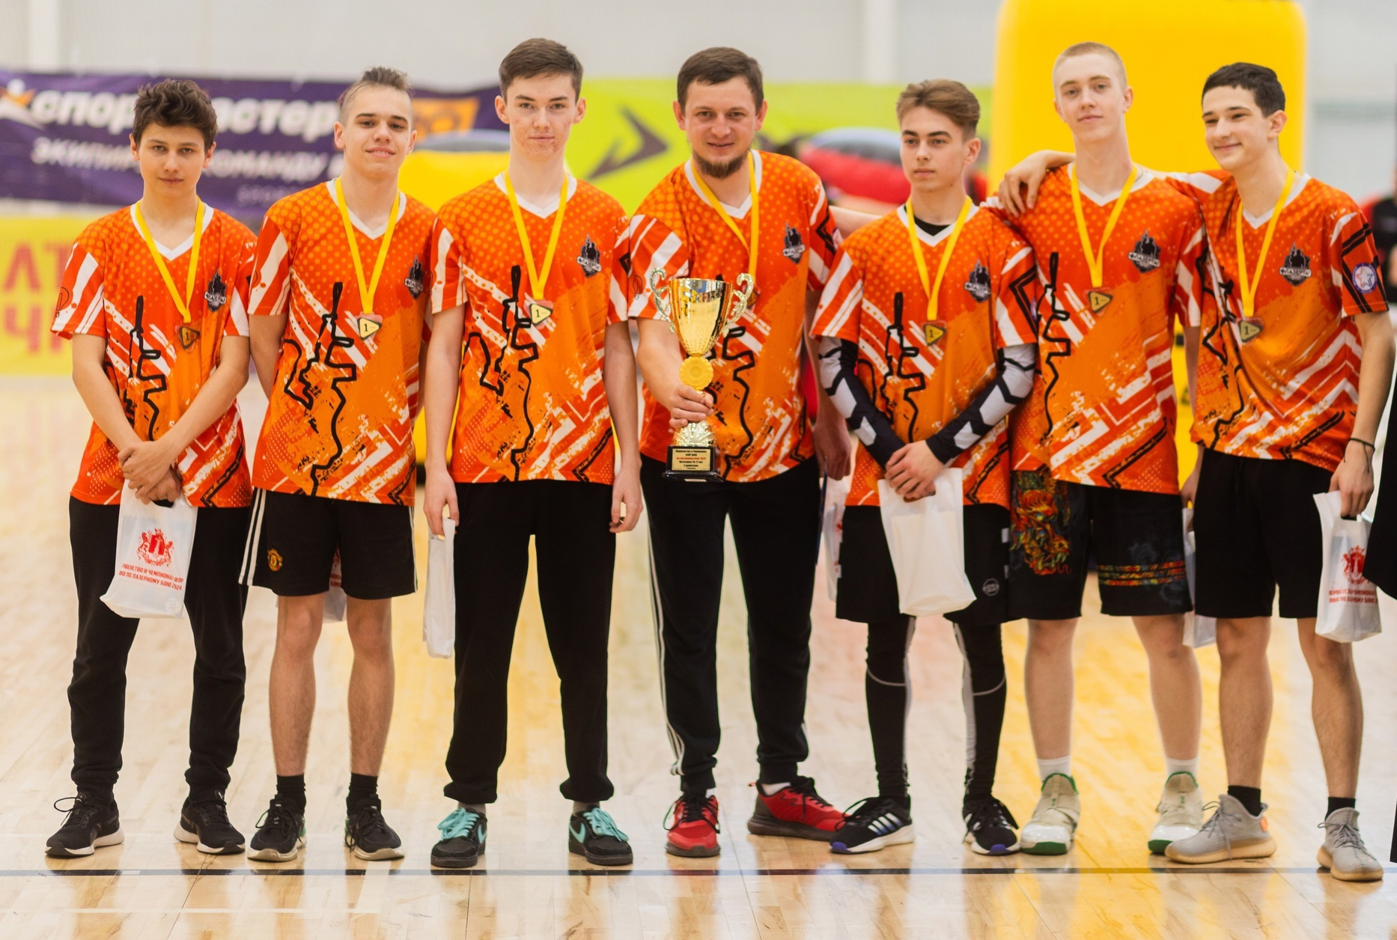
Лазертаг | Клуб "84 мотострелковая дивизия 2.0"

Slide 6
Смета затрат
Наименование |  | Общая сумма, рублей | Запрашиваемая сумма, рублей
Экран для проектора сценический (штатный, комплект+установка) |  | 127 668 | 127 668
Видеоштатив GreenBean HDV Elite 756 |  | 30 779 | 30 779
Рекордер Zoom H6, черный (предназначен для записи звуков, проведения прямых эфиров и подкастов, создания музыкальных композиций и фильмов) |  | 40 029 | 40 029
Система установки фона Manfrotto 1314B Set Stands Kit |  | 58 949 | 58 949
Держатель микрофона SmallRig 1993B Universal Shotgun Microphone Mount |  | 6 589 | 6 589
Кабель Behringer PMC-150 |  | 2 736 | 2 736
Конденсаторный микрофон Пушка суперкардиоида RODE NTG4 |  | 31 010 | 31 010
GREYHOUND готовый микрофонный кабель, никелированные разъемы Klotz XLR |  | 2 240 | 2 240
 | Итого: | 300 000 | 300 000

Slide 7
Мероприятия проекта
№ п/п | Наименование мероприятия | Сроки осуществления (месяц, год)
1.1 | Закупка материально-технической базы, подготовка договоров и отчетной документации | 10.2024
1.2. | Подготовка помещения, подключение, настройка оборудования необходимого для начала обучения. | 10.2024
1.3. | Информационная работа в социальных сетях: анонсы о проводимых мероприятиях; составление медиаплана и его реализация | 10-12.2024
2.1 | Обучение основным навыкам медиа и созданию контента социально-значимых мероприятий | 10-11.2024
2.2. | Публикация информационного контента обучающихся (группы в соцсетях, информационные ресурсы района и области) | 10-12.2024
3.1 | Создание видеофильма "84 МСД" о лазертаг-клубе и о воинах-чердаклинцах, участниках СВО и локальных воин | 11.2023
3.2 | Демонстрация фильма в ДК и во время классных часов в общеобразовательных учреждениях | 11-12.2023

Slide 8
Мероприятия проекта
№ п/п | Наименование показателей результативности
1. | Участники получат возможность работать с профессиональным съемочным оборудованием и пройдут начальную журналистскую подготовку; узнают процесс производства видеоматериалов и правила поведения на съемочной площадке; постигнут технологии монтажа; научатся работать со звуком и светом, держаться в кадре; узнают, как развивать блог, как увеличивать аудиторию и количество просмотров.
2. | Благо получателями проекта станут жители Чердаклинского района (а это свыше 30 000 населения) активные пользователи соцсетей, которые станут получать своевременную, качественную, современную информацию о происходящих в районе событиях, реализуемых проектах, социально-значимых мероприятиях.

Slide 9
Спасибо за внимание!

